Slide 1

Curva de crescimento usando modelo misto: Uma aplicação na progressão da doença de Machado - Joseph André L. Grion - Bruno H. Abreu - Fabio H. Schroeder

Slide 2
Introdução
Objetivo
Ajustar curvas para descrever a progressão de Machado – Joseph (DMJ), quantificada pelo escore
NESSCA (Escore do Exame Neurológico para Ataxias).
O que é a doença Machado – Joseph ?
Também conhecida como ataxia spinocerebellar tipo 3 (SCA3), é uma desordem neurodegenerativa autossômica dominante caracterizada pela ataxia cerebelar progressiva que acarreta, sem nunca alterar o intelecto, dependência ao sujeito. É uma doença hereditária, progressiva, de manifestação tardia (geralmente na idade adulta) e devida a uma mutação em um gene localizado no cromossoma 14q32.1
O que é a escala NESSCA ?
Escala composta por 18 itens produzindo um escore total que varia de 0 a 40, onde 0 é nenhum comprometimento.

Slide 3
Métodos
Dados
Estudo procedido no HCPA, entre maio de 1995 e junho de 2005, com uma amostra de 105 sujeitos cujo diagnóstico é positivo para a DMJ
Cada consulta médica foi realizada de acordo com a procura e/ou retorno do sujeito ao atendimento (o que não ocorreu em todos os anos subsequentes á primeira consulta)
Todos os pacientes foram avaliados pela mesma médica , que incluiu um exame neurológico completo .
Covariáveis:
Idade do início da doença
comprimento da mutação
Definido como sequência repetitiva CAG do alelo ATXN3 expandido.
Todas as pessoas tem esse gene, e quando mutado causa a DMJ
Sujeitos sem a DMJ têm entre 10 a 40 repetições , já portadores têm entre 62 a 86.
Portanto , a mensuração desta sequência repetitiva aumentada definiu a variável comprimento da mutação.

Slide 4

Métodos
Imputação dos dados:
Tipo recordatória para observações faltantes no intervalo entre uma avaliação e outra, quando o escore NESSCA se manteve constante entre as duas avaliações.
Em caso de alteração do escore, permitindo através dos sintomas relatados pelo paciente estimar-se “o momento em que houve alteração no escore”..

Slide 5

Métodos
Com o objeito de avaliar a progressão da DMJ ao longo do tempo , utilizou-se o escore NESSCA como variável resposta, verificando se a doença poderia ser influenciada pelas variáveis explicativas idade no início da doença e comprimento da mutação .
Foram ajustadas 3 modelos tendo , tendo ora comprimento da mutação , ora idade do início da doença , e por fim ambas as variáveis (dicotomizadas).

Slide 6
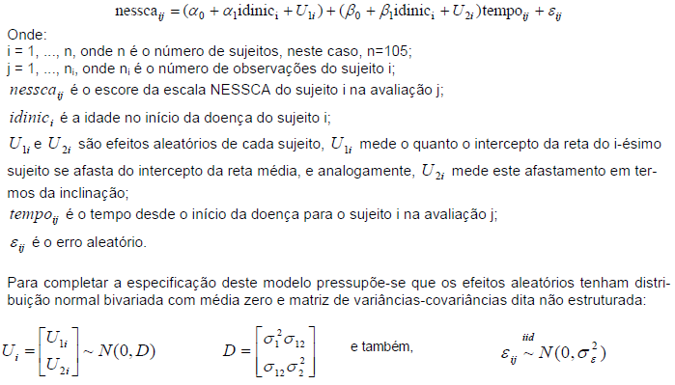
Métodos
Modelo 01. – Idade no início da doença (contínua)

Slide 7
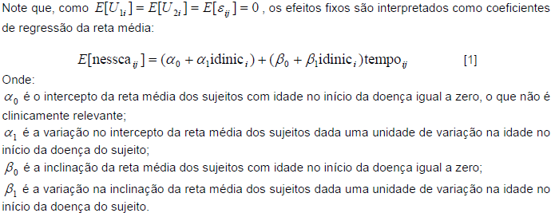
Métodos
Modelo 01. – Idade no início da doença (contínua)

Slide 8
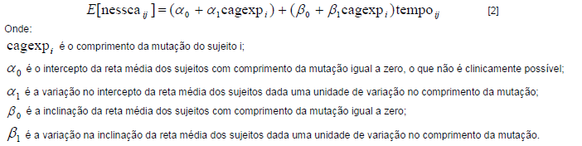
Métodos
Modelo 02. – comprimento da mutação (contínua)

Slide 9
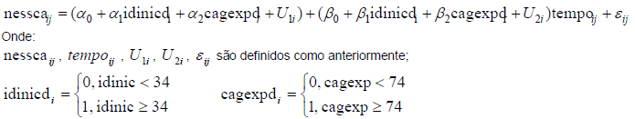
Métodos
Modelo 03. – Idade no início da doença e comprimento da mutação (dicotomizados)

Slide 10
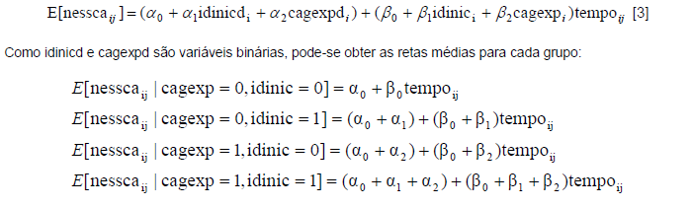
Métodos
Modelo 03. – Idade no início da doença e comprimento da mutação (dicotomizados)

Slide 11
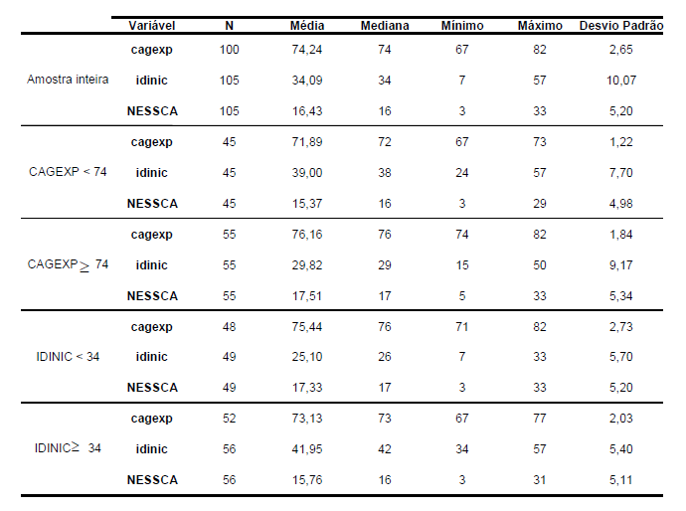
Resultados
Descritiva

Slide 12
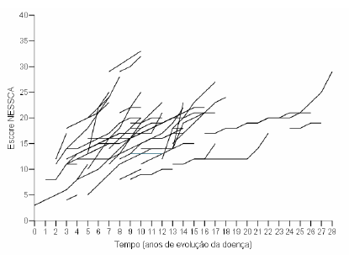
Resultados
Gráfico das curvas individuais para NESSCA

Slide 13
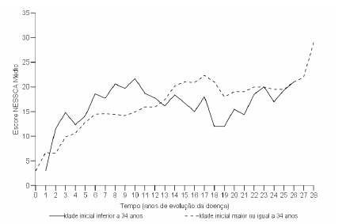
Resultados
Gráfico das curvas médias para idade no início da doença dicotomizada

Slide 14
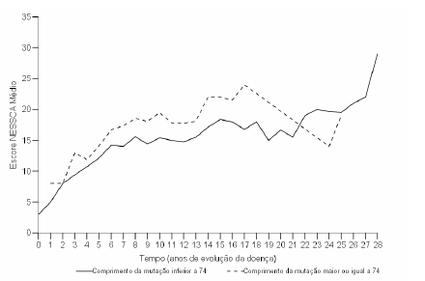
Resultados
Gráfico das curvas médias para comprimento da mutação dicotomizada

Slide 15
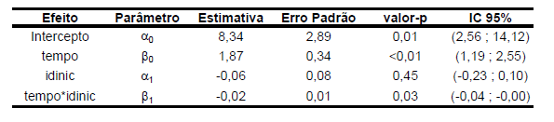


Resultados
Estimativa dos parâmetros para o ajuste da NESSCA á idade de ínicio
A reta média estimada:
Matriz de covariância do efeitos aleátorios:

Slide 16
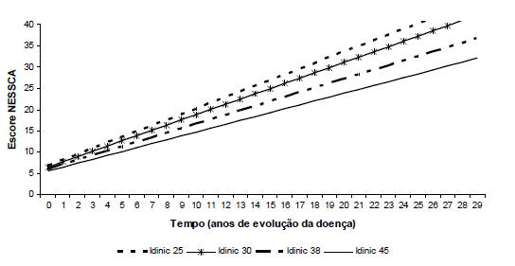
Resultados
Resultados do modelo para a idade no ínicio da doença contínua :

Slide 17
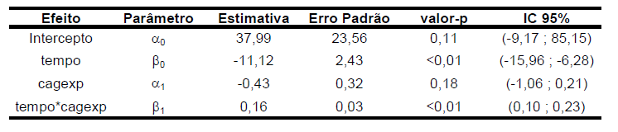

Resultados
Estimativa dos parâmetros para o ajuste da NESSCA ao comprimento da mutação
A reta média estimada:
Matriz de covariância do efeitos aleátorios:

Slide 18
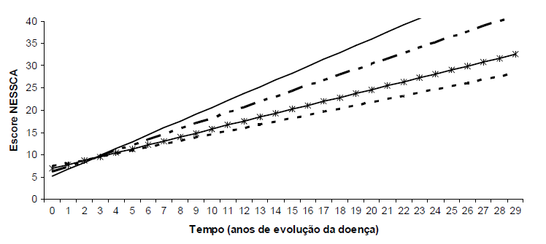
Resultados
Resultados das retas ajustadas para o comprimento da mutação:

Slide 19
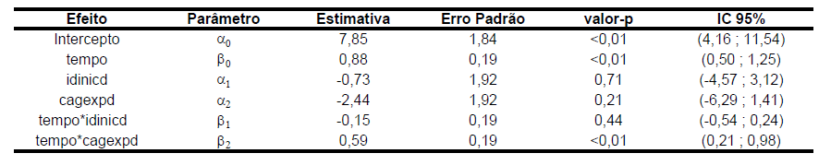

Resultados
Estimativa dos parâmetros para o ajuste da NESSCA á idade de ínicio e comp. da mutação dicotomizados
A reta média estimada:
Matriz de covariância do efeitos aleátorios:

Slide 20
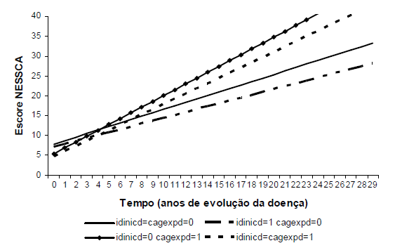
Resultados
Resultados das retas ajustadas para idade do início da doença e comp. da mutação dicotomizados:

Slide 21
Conclusão
O modelo misto mostrou-se eficiente no ajuste das curvas de crescimento para as três alternativa, e por esse motivo é possível concluir que as dificuldades relacionadas ao desbalanceamento dos dados foram superadas.
Os resultados mostraram que quanto mais tardio o início da doença, mais lenta ocorre a sua progressão, sugerindo, assim que a idade do início da DMJ, pode ser considerada um fator de proteção.
No caso do comprimento da mutação, quanto maior é este comprimento, mais rápida é a progressão da doença, então pode-se apontar que o comprimento da mutação é um fator de risco para a DMJ.
Como continuidade desse estudo, seria interessante utilizar um modelo que não assumisse linearidade entre NESSCA e o tempo, para testar a hipótese de que um portador DMJ tem uma velocidade maior de progrssão nos primeiros anos da doença e depois uma estabilização.

